Slide 1
Java 基础语法

Slide 2
注释
关键字
字面量
变量
标识符
数据类型
Scanner 键盘录入

Slide 3
注释
01

Slide 4
注释介绍
注释是在程序指定位置添加的说明性信息
简单理解，就是对代码的一种解释
// 通过class定义了一个类, 类名叫HelloWorld public class HelloWorld { // main方法(主方法) 程序执行的入口点 public static void main(String[] args) { // 打印语句 : 打印双引号所包裹的内容 System.out.println("HelloWorld"); } }

Slide 5
注释分类
单行注释
格式：// 注释信息
多行注释
格式：/*
注释信息1
注释信息2
*/
文档注释
格式：/**
注释信息1
注释信息2
*/
文档注释目前用不上，暂不讲解。

Slide 6
注释注意事项
注意事项
注释内容不会参与编译和运行

Slide 7
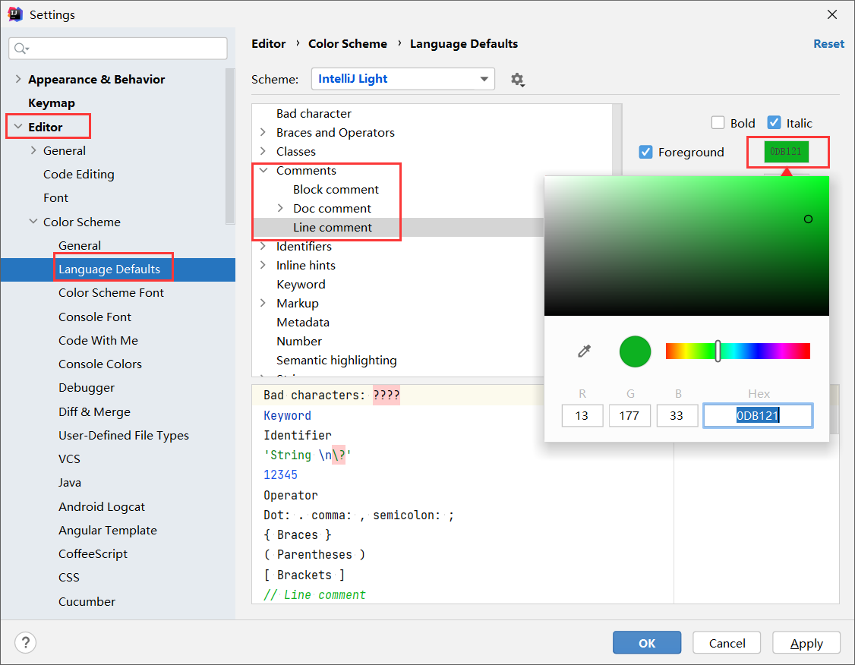
注释颜色

Slide 8
关键字
02

Slide 9
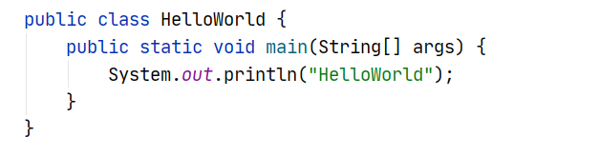
关键字介绍
关键字：被 Java 赋予了特定涵义的英文单词
创建类

Slide 10
关键字介绍
关键字：被 Java 赋予了特定涵义的英文单词
注意事项
Java 中的关键字，已经被赋予了特殊的涵义，这些单词不允许使用

Slide 11
assert
const
long
public
final
continue
goto
static
while
strictfp
abstract
default
int
extends
void
boolean
break
throws
volatile
transient
native
double
import
short
interface
else
super
new
throw
instanceof
case
enum
package
for
protected
synchronized
if
try
switch
return
catch
extends
private
byte
float
class
finally
this
char
implements

Slide 12
字面量
03

Slide 13




Slide 14



字面量
数据在程序中的书写格式
public class ConstantDemo { public static void main(String[] args) { System.out.println( ); } }
18
public class ConstantDemo { public static void main(String[] args) { System.out.println( ); } }
182.5
public class ConstantDemo { public static void main(String[] args) { System.out.println( ); } }

Slide 15
字面量
数据在程序中的书写格式
public class ConstantDemo { public static void main(String[] args) { System.out.println( ); } }
18
public class ConstantDemo { public static void main(String[] args) { System.out.println( ); } }
182.5
public class ConstantDemo { public static void main(String[] args) { System.out.println( ); } }

Slide 16
字面量
数据在程序中的书写格式
public class ConstantDemo { public static void main(String[] args) { System.out.println( ); } }
18
public class ConstantDemo { public static void main(String[] args) { System.out.println( ); } }
182.5
public class ConstantDemo { public static void main(String[] args) { System.out.println( ); } }
"约翰尼·纯情阿绅"

Slide 17
字面量
常用数据
整数
小数
字符串
字符
布尔值
空值
生活中的写法
666，-88
13.14，-5.21
黑马程序员
A, 0, 我
真、假
程序中的写法
666，-88
13.14，-5.21
“HelloWorld”，“黑马程序员”
‘A’，‘0’， ‘我’
true 、false
值是：null
说明
写法一致
写法一致
程序中必须使用双引号
程序中必须使用单引号，有且仅能一个字符
只有两个值：true：代表真，false：代表假
一个特殊的值，空值(后面会讲解作用，暂时不管)

Slide 18
字面量练习
需求：请将自己的个人信息打印在控制台 (姓名, 年龄, 性别, 身高, 婚姻状况)

Slide 19
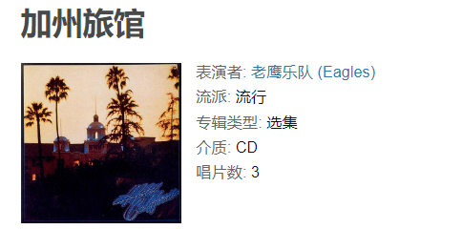

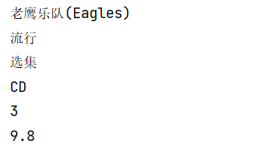
字面量练习
需求：某网站需要展示歌曲信息, 使用 Java 程序实现

Slide 20

能够独立下载并安装 JDK, 并说出 JVM JRE JDK 三者的作用和关系
能够说出 Java 跨平台性的原理
能够独立完成 JAVA_HOME 环境变量的配置
能够使用 IDEA 完成 HelloWorld案例的编写和运行
能够使用对 HelloWorld 案例加入注释，解释出每句代码的涵义
能够熟练使用 IDEA 操作类，操控模块
掌握字面量的分类和书写格式

Slide 21


Slide 22




